Slide 1
ПРОЕКТ смены пришкольного летнего оздоровительного лагеря с дневным пребыванием «Растим патриотов»
Автор проекта: Копытин Андрей Геннадиевич, учащийся МБОУ «СШ с. Становое», 10 класса, 12.06.2002 г.р. Руководитель: Бирюкова Надежда Николаевна старшая вожатая МБОУ «СШ с. Становое»

Slide 2
Актуальность:
Этот лагерь не предусматривает изнурительные тренировки, марш-броски. Участники воспитательного процесса путём экскурсий, военно-патриотических игр, творческих мастерских, отрядных мероприятий и различных конкурсов - будут познавать историю не только нашего края, но и всей нашей необъятной Родины. Детям не будет навязана какая-то определённая позиция, они сами сделают выбор, смогут отстоять свою точку зрения. А это и есть достойный гражданин своей Родины с активной гражданской позицией.

Slide 3
Цель: создание максимальных условий для развития у детей младшего школьного возраста активной гражданской позиции, развитие чувства патриотизма.
Задачи:
Способствовать воспитанию настоящего патриота своей страны с активной гражданской позицией.
Развивать творческую и познавательную активность детей во время одной лагерной смены.
Формировать у воспитанников навыки позитивного взаимодействия.
Развивать социальную компетентность детей путём включения каждого ребёнка в активную познавательно-творческую деятельность.
Формировать желание и стремление изучать историю своей страны.
Содействовать формированию и развитию потребности сознательного отношения к своему здоровью.

Slide 4
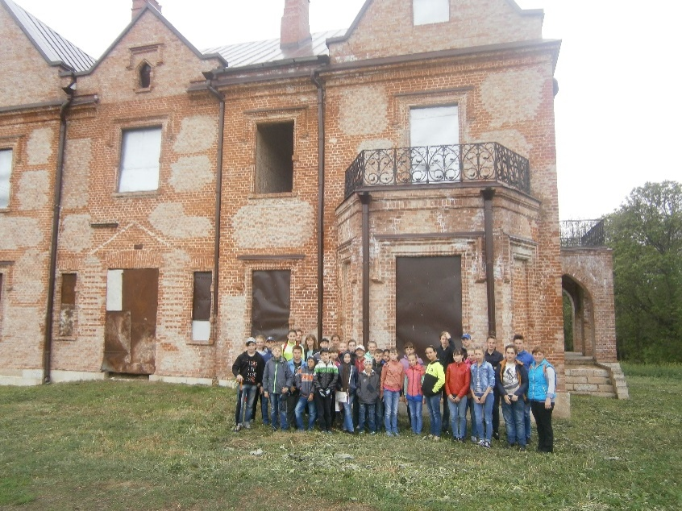
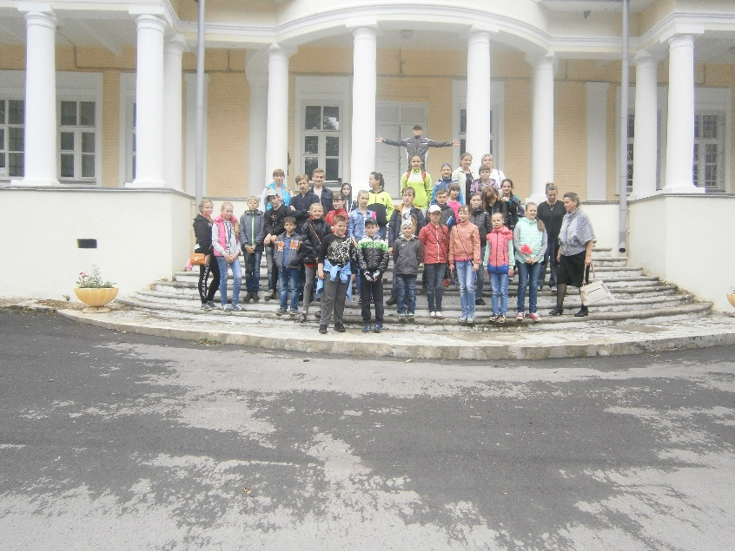
Предполагаемые мероприятия:
Экскурсии по районным краеведческим музеям и музеям боевой славы, музеям Липецкой области, а так же посещение музейного комплекса «Куликово поле»

Slide 5
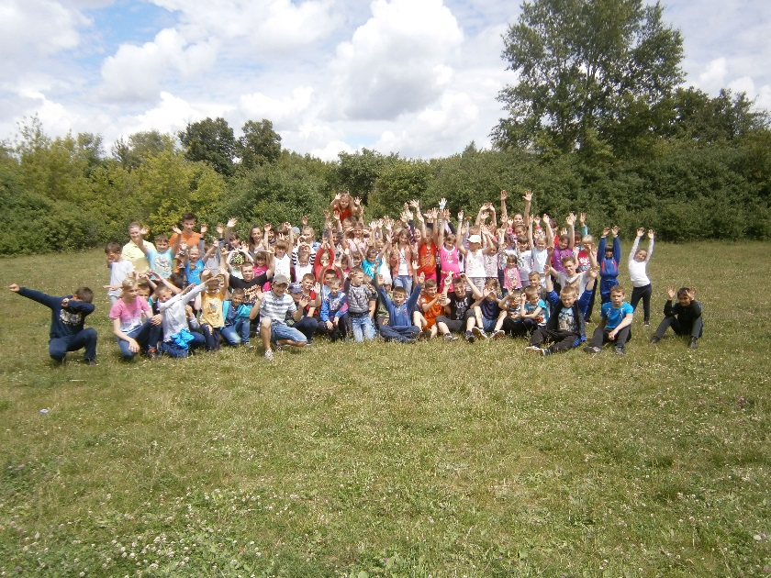
Спортивные состязания, сдача норм ГТО

Slide 6
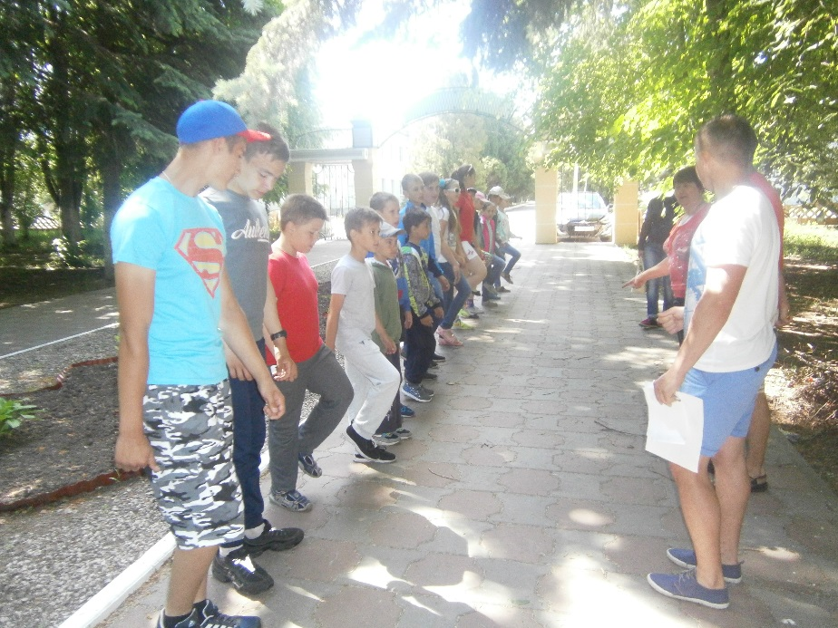
Военно-тактические игры («Зарница», «Спаси знамя», «Победа»)

Slide 7
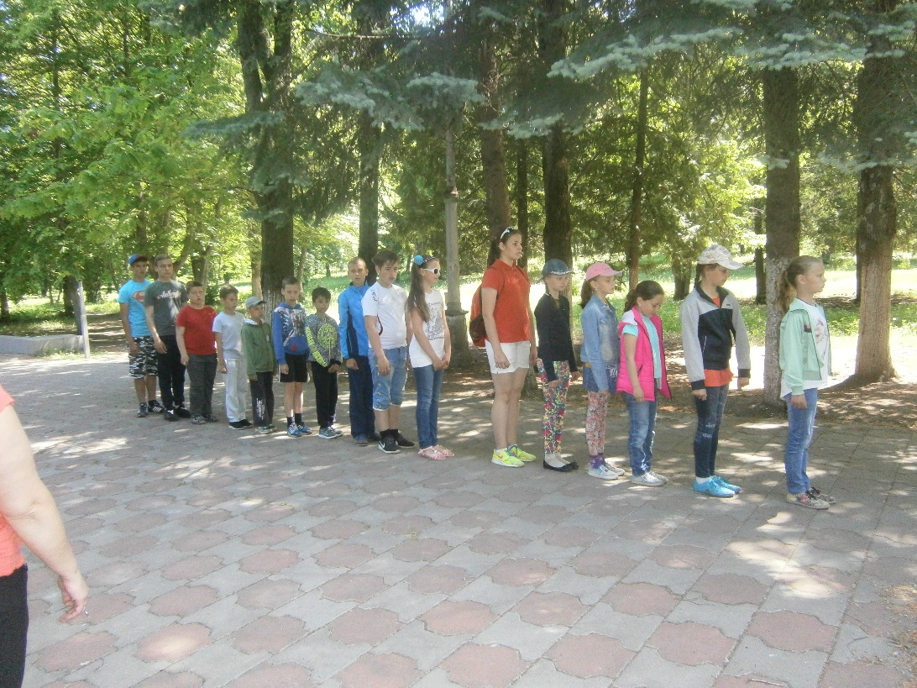
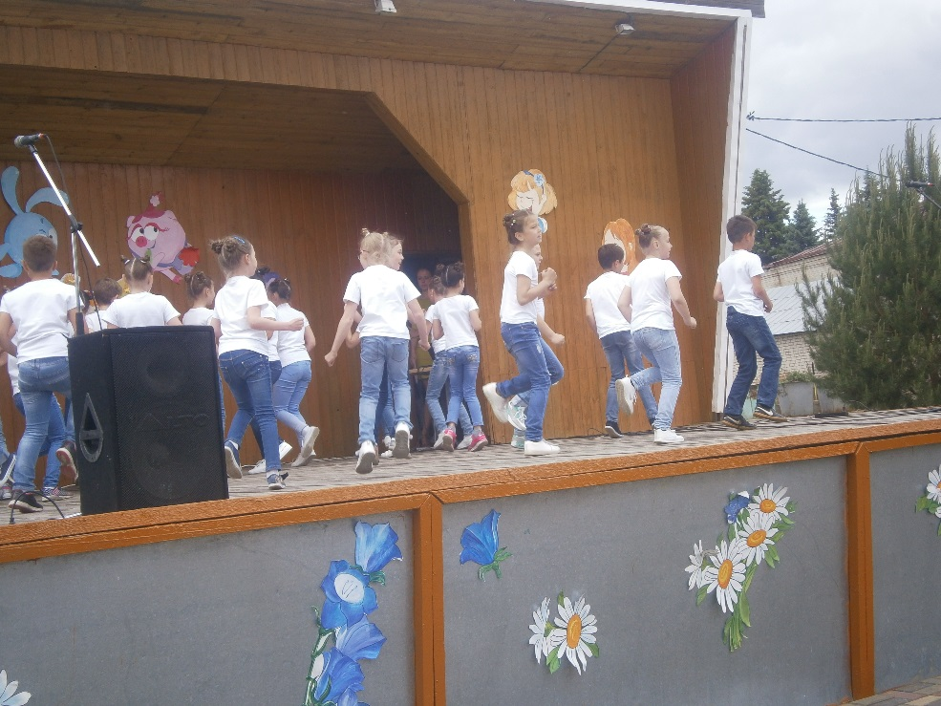
Смотры-конкурсы строевой подготовки, военно-патриотической песни, военной лирики

Slide 8
Ожидаемые результаты:
Мы предполагаем, что работа такой смены окажет благоприятное воздействие на всех участников воспитательного процесса. К концу смены ребята научатся
выполнять простейшие команды строевой подготовки;
в ходе экскурсий узнают больше информации из истории родного края;
научатся играть в военно-тактические игры;
улучшат своё физическое здоровье;
научатся действовать в коллективе;
будут бережнее чтить традиции родного края, своей страны.

